Slide 1
Краткосрочный информационно-творческий проект «Краски осени»
Автор проекта - воспитатель
Стародубцева Галина Петровна

Slide 2
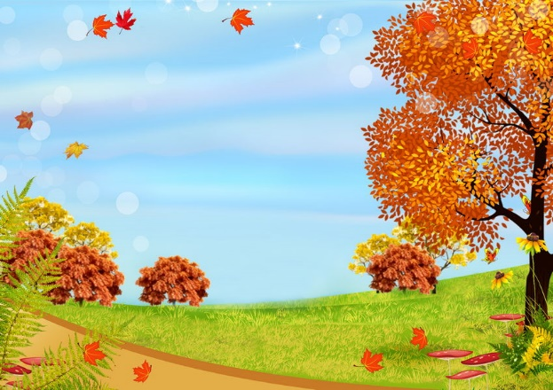
Цель проекта
создание условий для развития познавательных и
творческих способностей детей в процессе разработки совместного
проекта «Краски осени!».

Slide 3
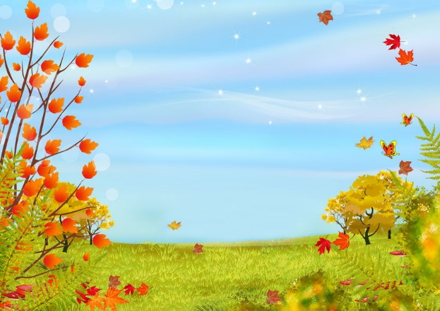
Задачи проекта
обобщить и систематизировать представления детей об осенних изменениях в природе, о характерных сезонных явлениях;
расширить представления детей о многообразии и пользе осенних даров природы;
развивать умение видеть красоту окружающего природного мира, разнообразие его красок и форм через наблюдения во время прогулок, при рассматривании иллюстраций и картин художников;

Slide 4
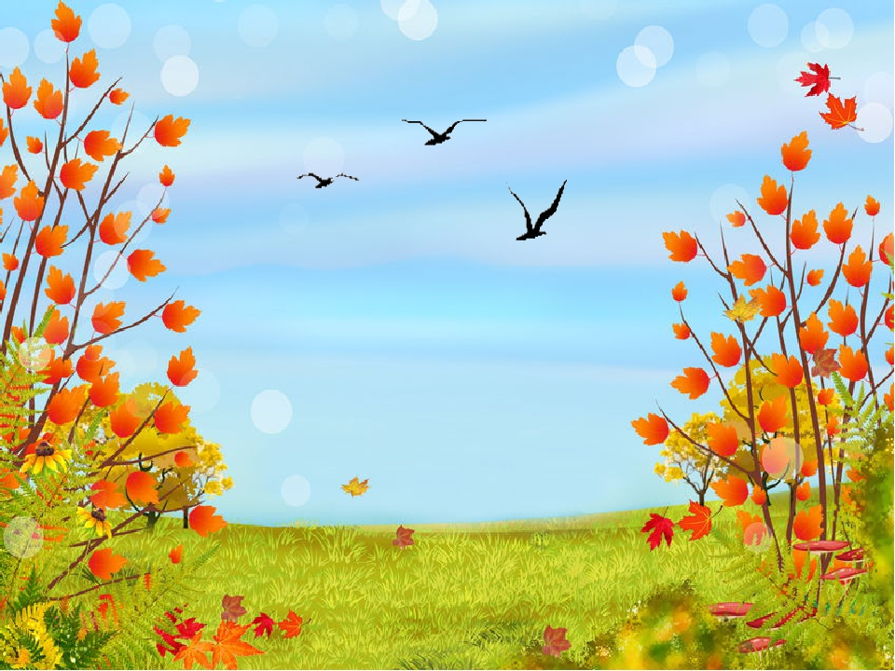
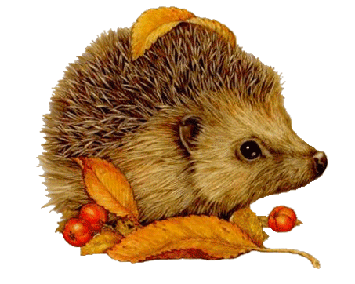
расширять и активизировать речевой запас детей на основе углубления представлений об окружающем;
развивать способность применять сформированные умения и навыки связной речи в различных ситуациях общения;
способствовать развитию памяти, восприятия;
воспитывать у детей бережное отношение к природе.

Slide 5
Предполагаемый результат
закрепление знаний и представлений детей об осени, её признаках и дарах;
расширение и активизация речевого запаса детей на основе углубления и обобщения представлений об окружающем, а также в процессе знакомства с рассказами, стихами, пословицами, загадками осенней тематики;
применение сформированных навыков связной речи в различных ситуациях общения;
отражение знаний, накопленных в процессе реализации проекта, в различных видах деятельности (изобразительной, театрализованной, умственной, игровой);
заинтересованность и активное участие родителей в образовательном процессе детского сада.

Slide 6
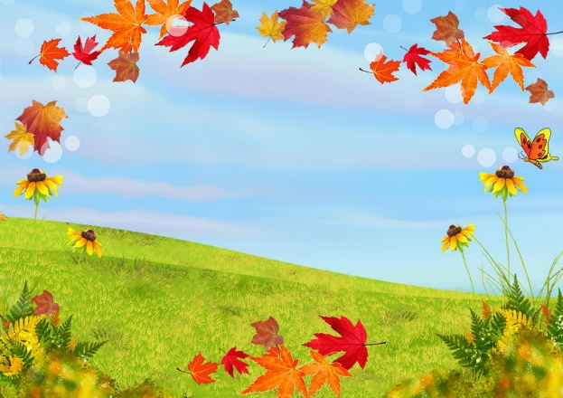
Художественная литература

Slide 8
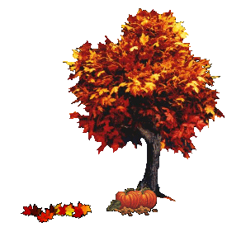
Работа с родителями

Slide 9
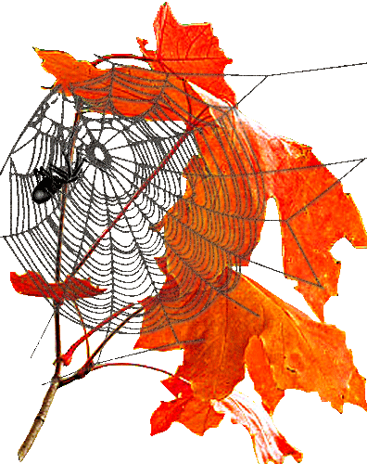

Slide 10
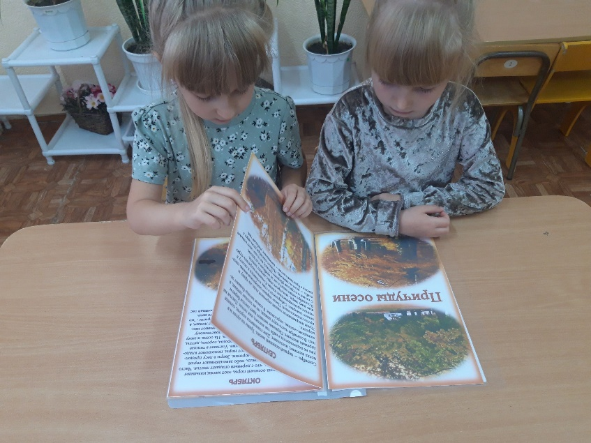
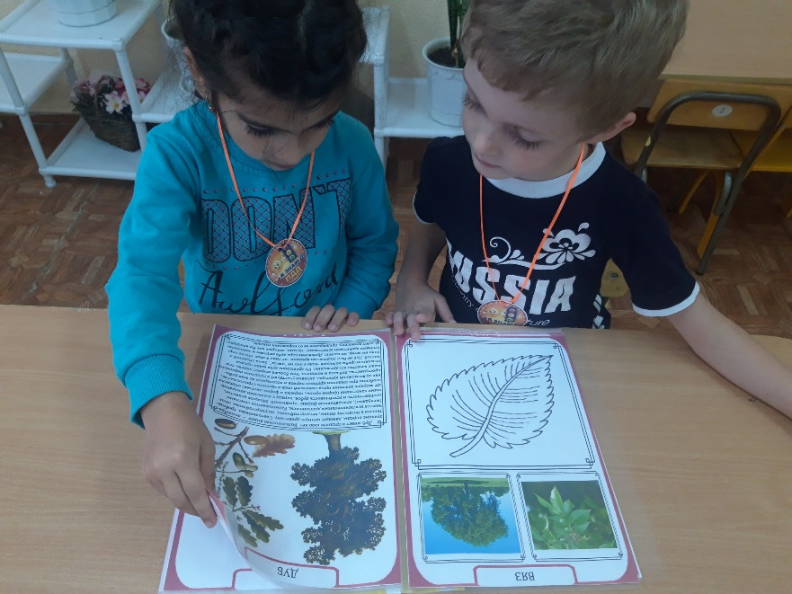
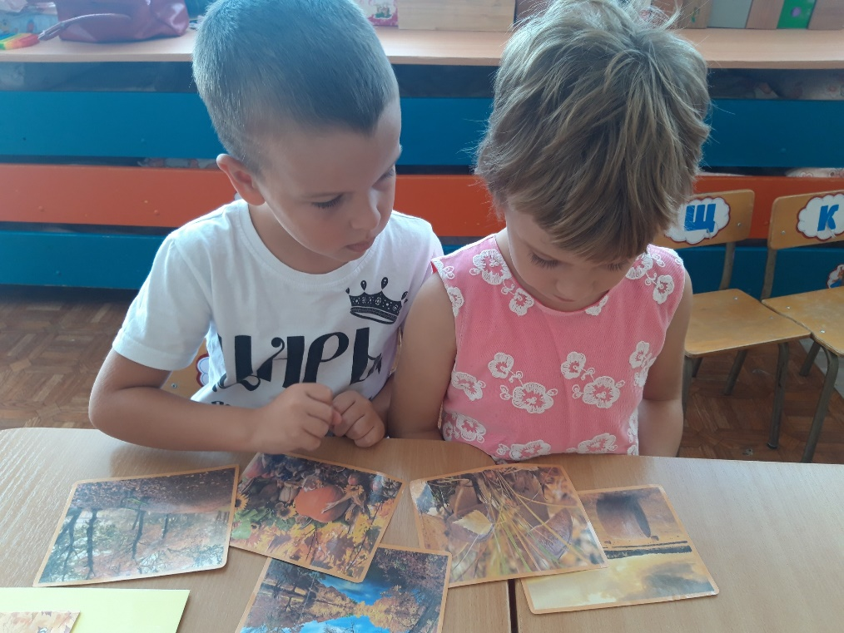
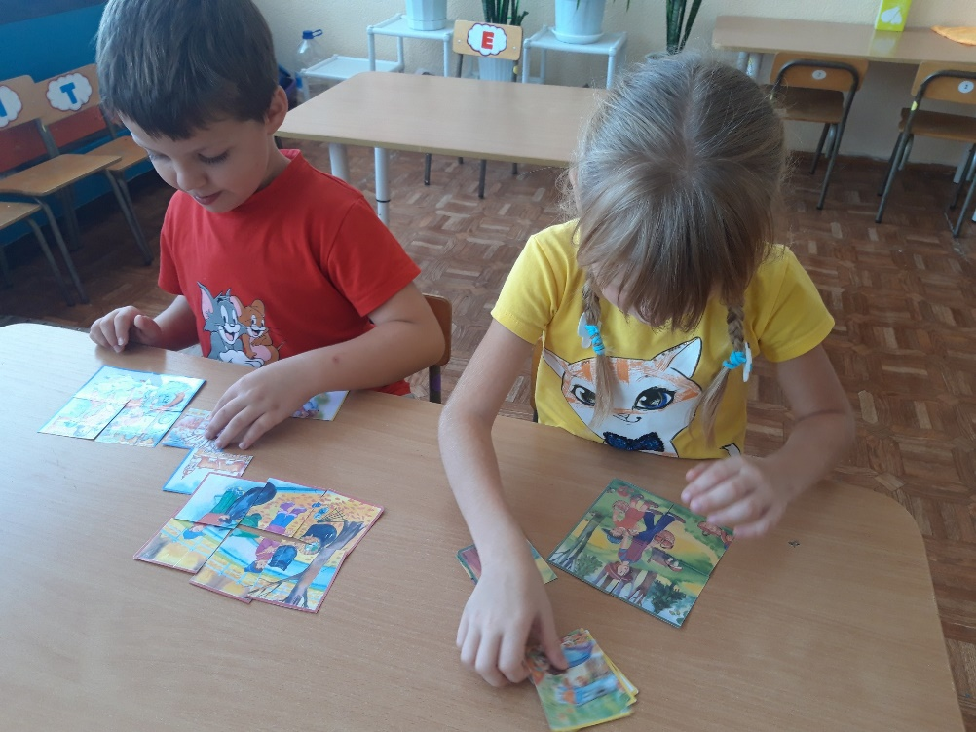
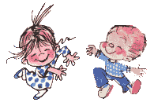
Совместная деятельность

Slide 11
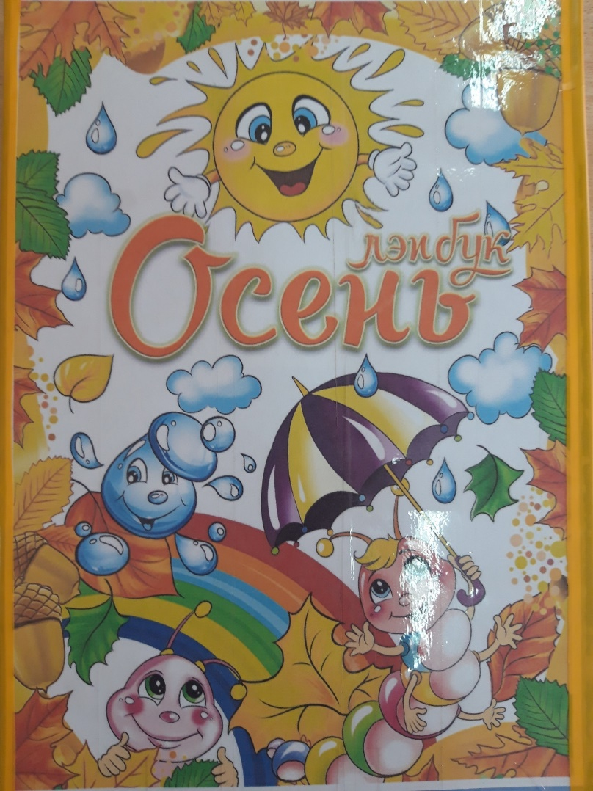
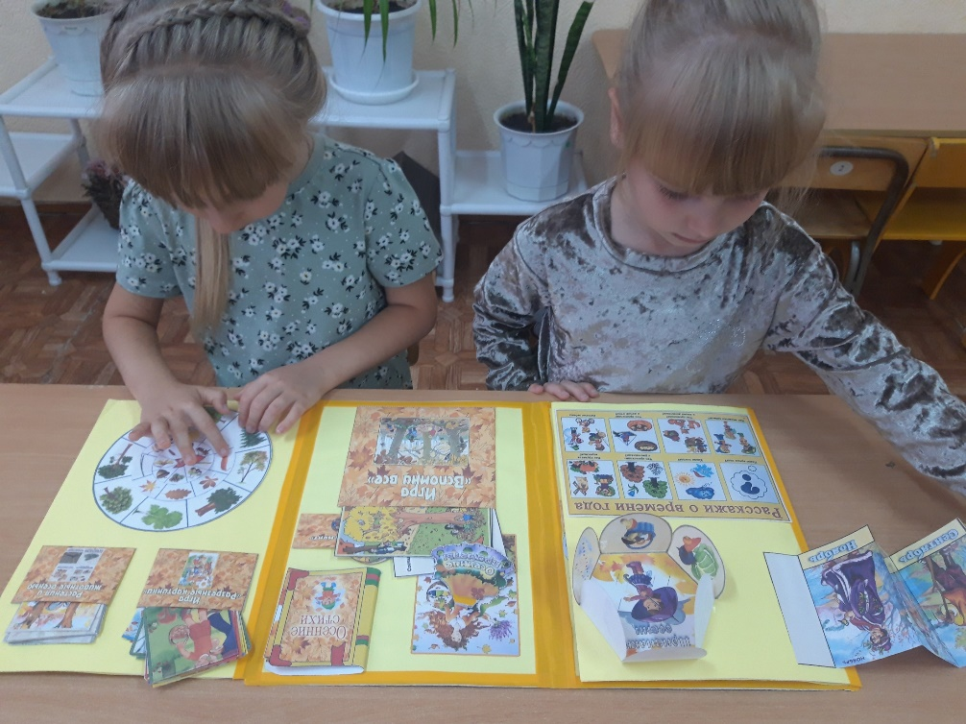
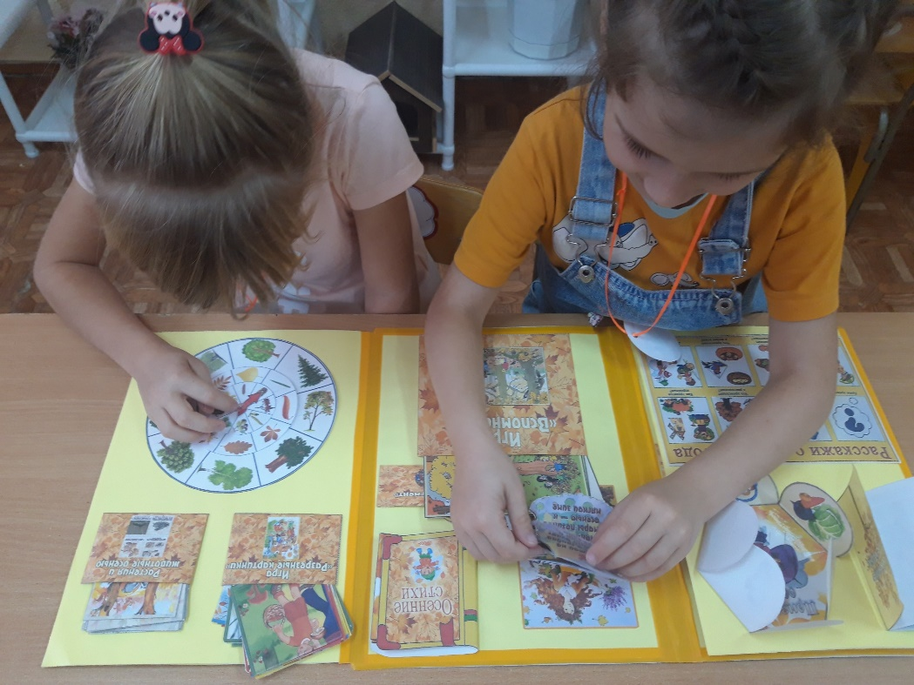
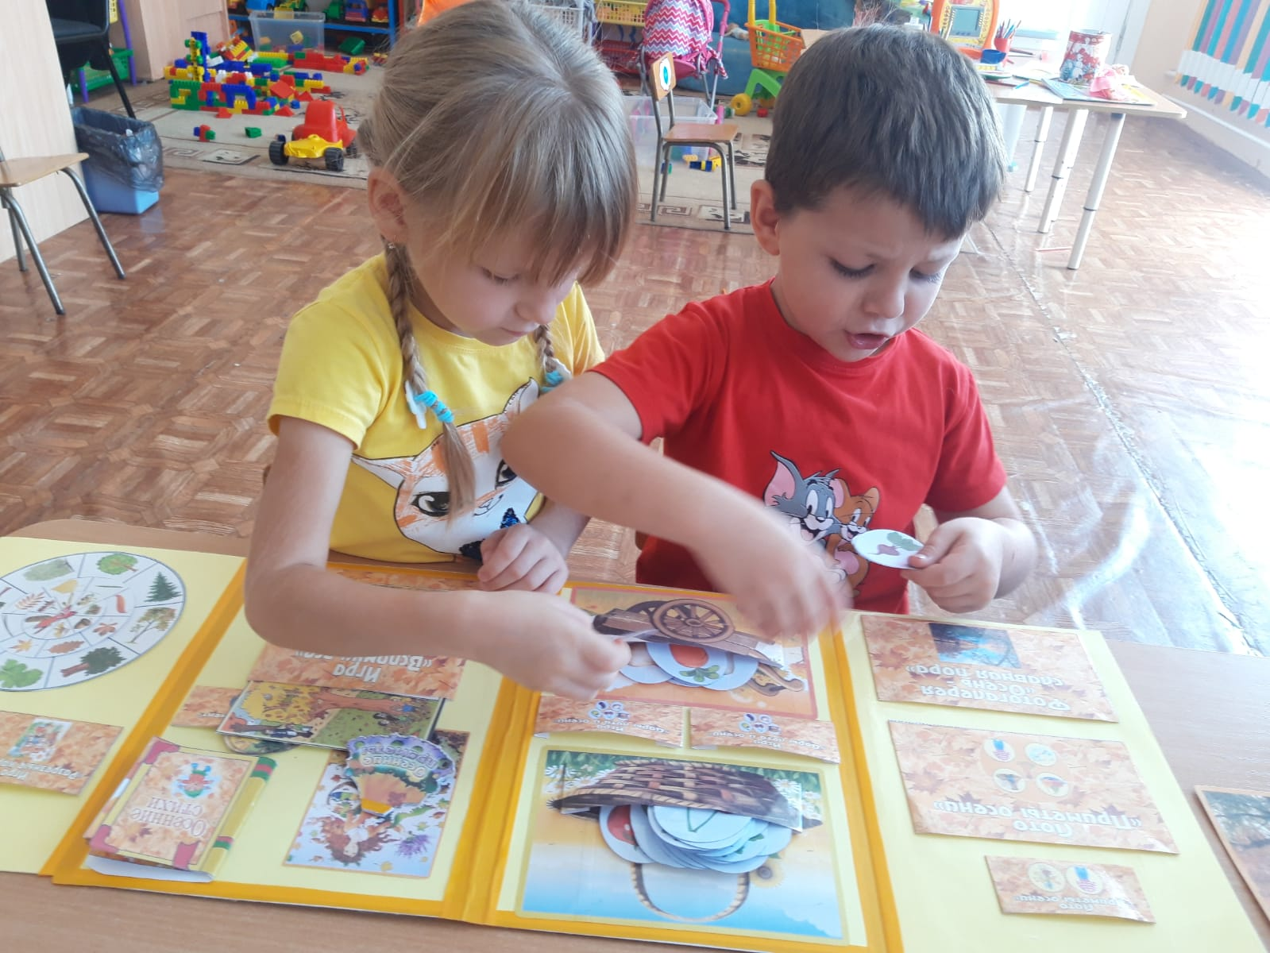

Slide 12
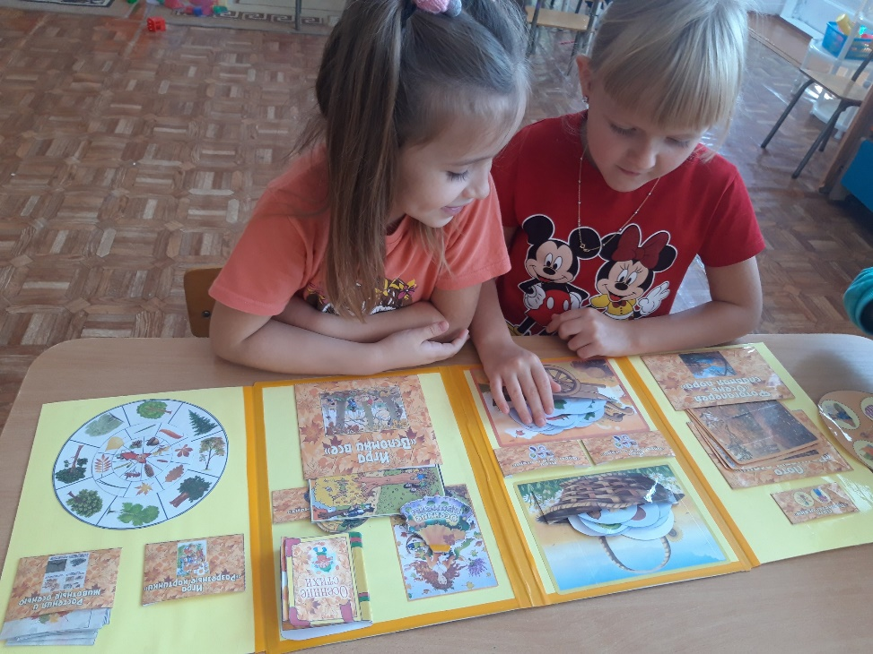
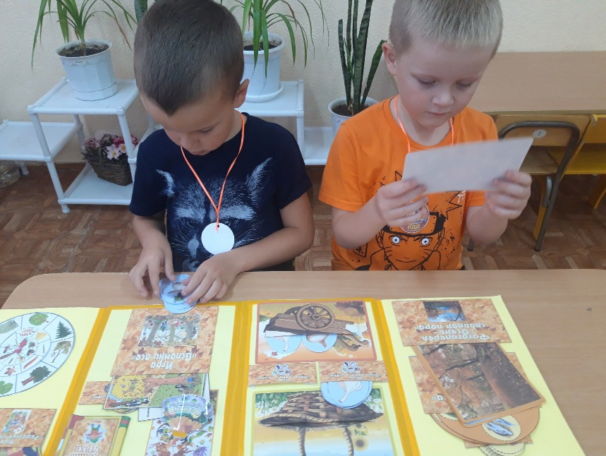
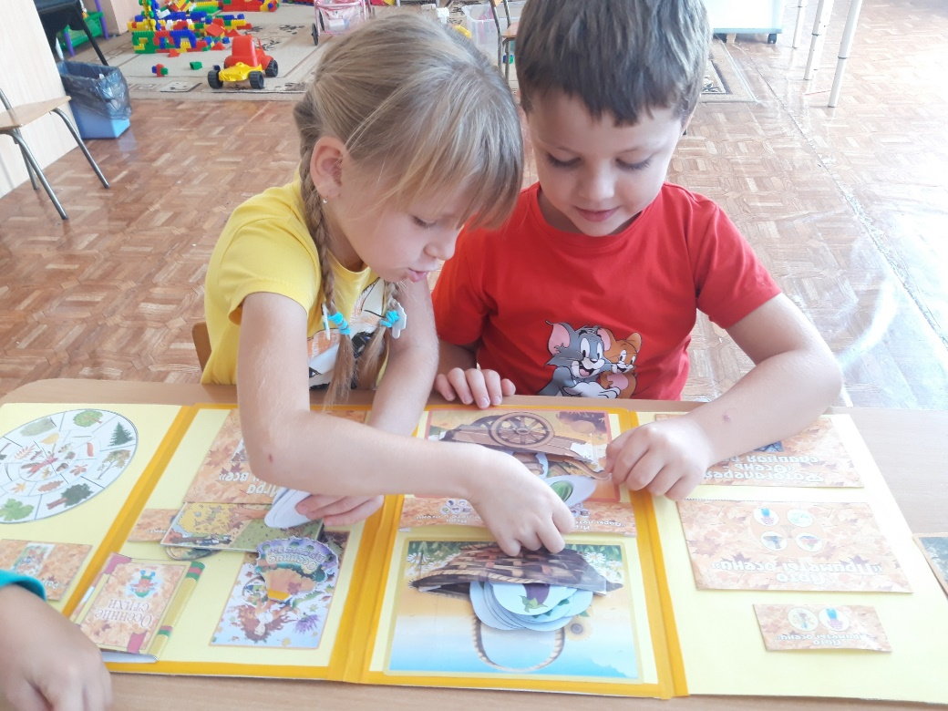
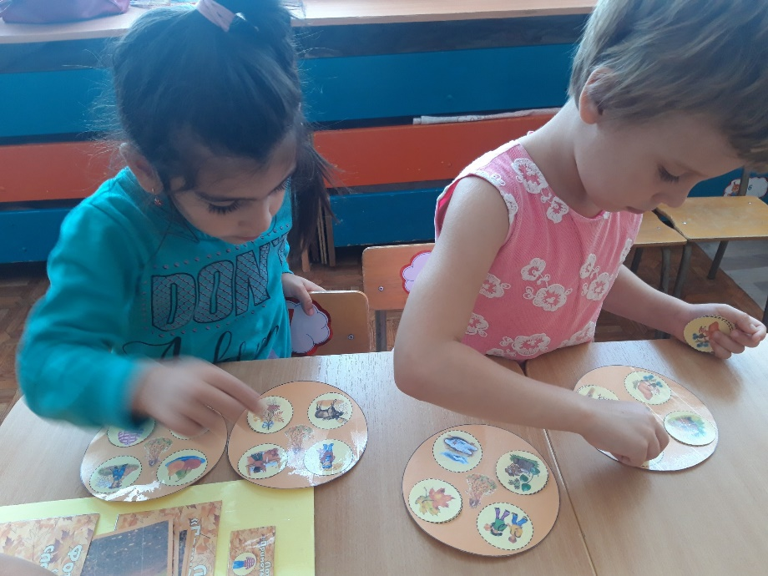

Slide 13
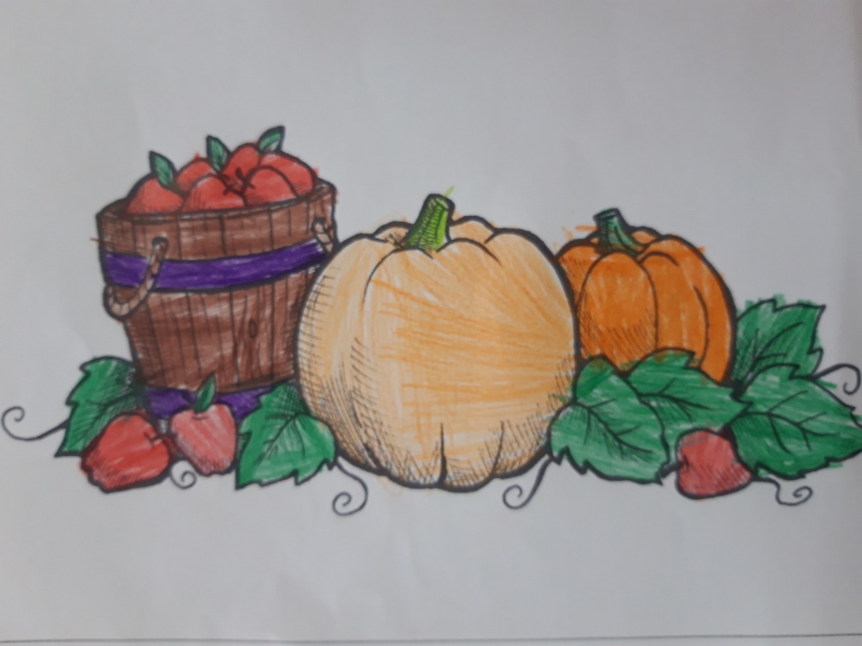
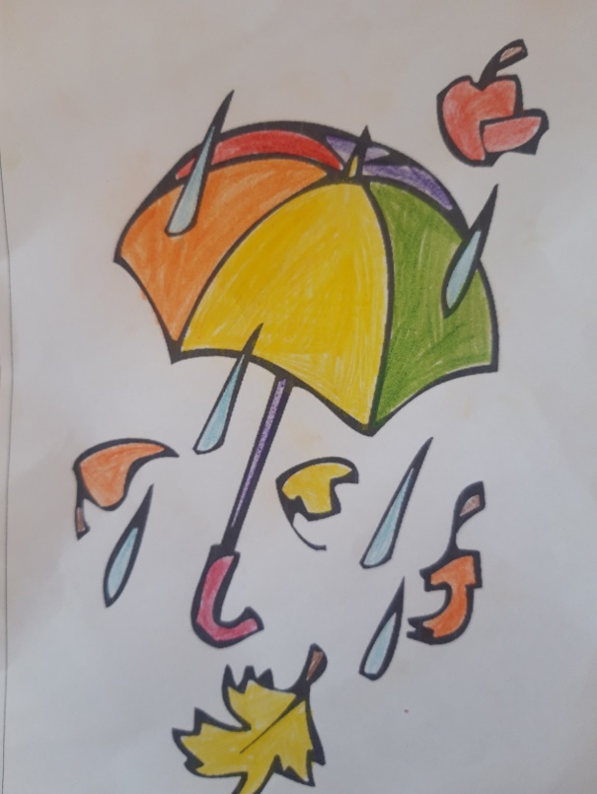
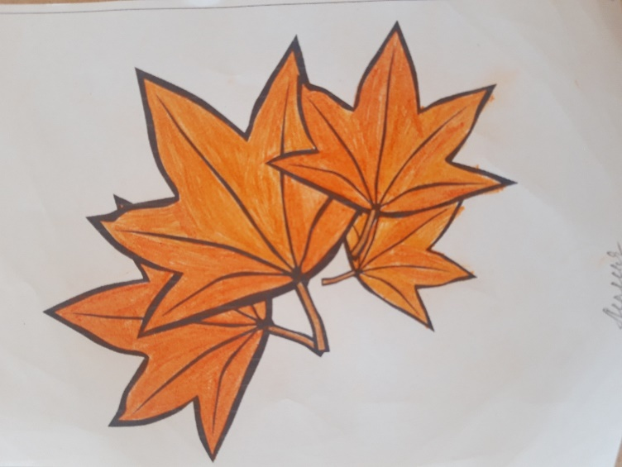
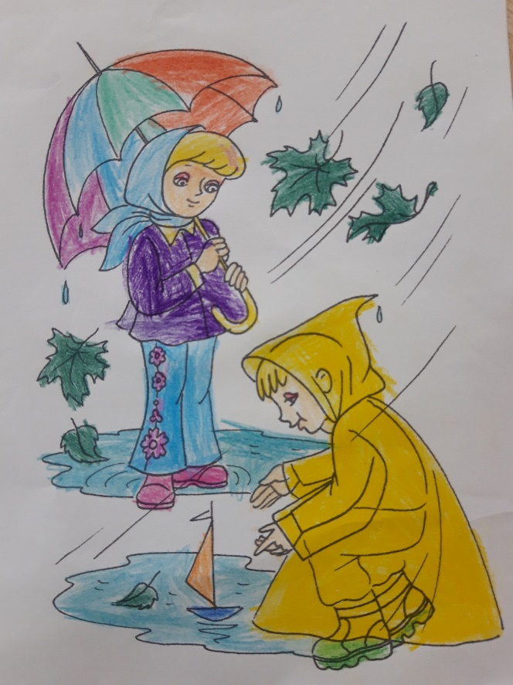
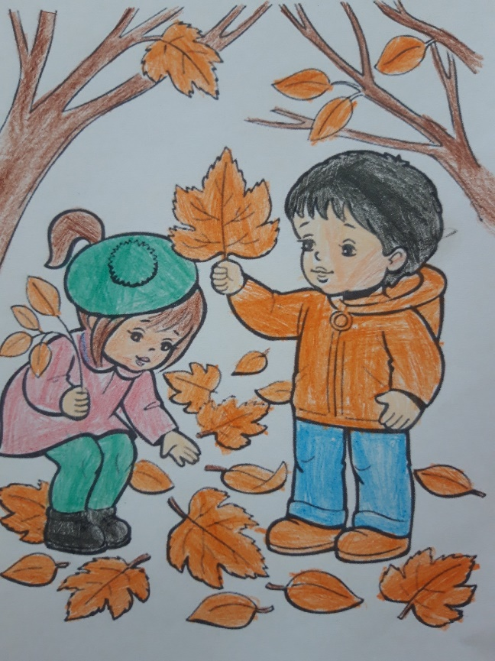
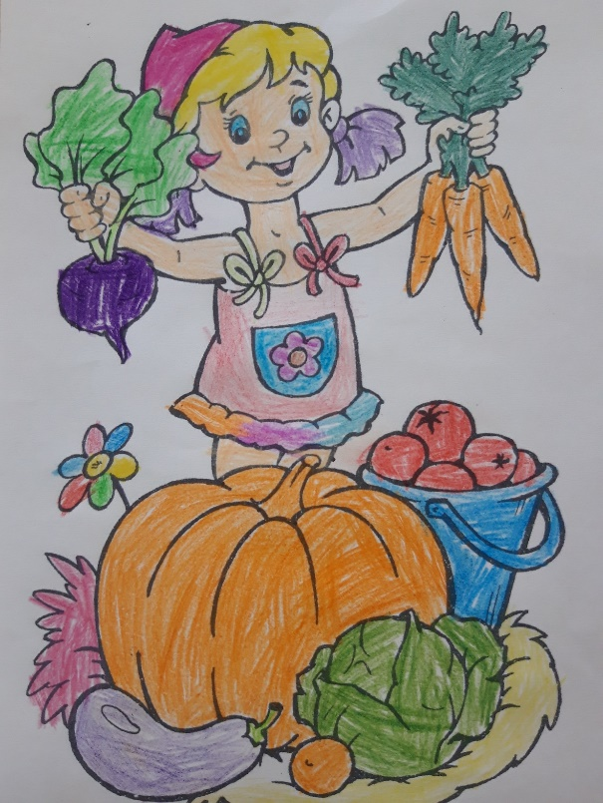
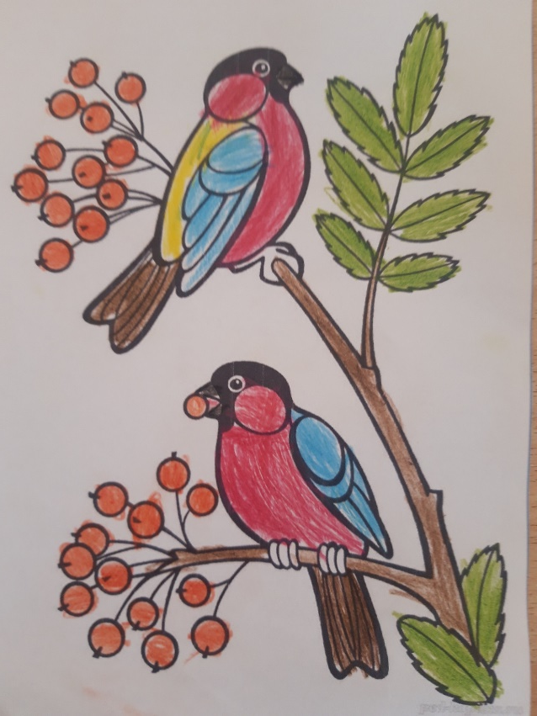

Slide 14
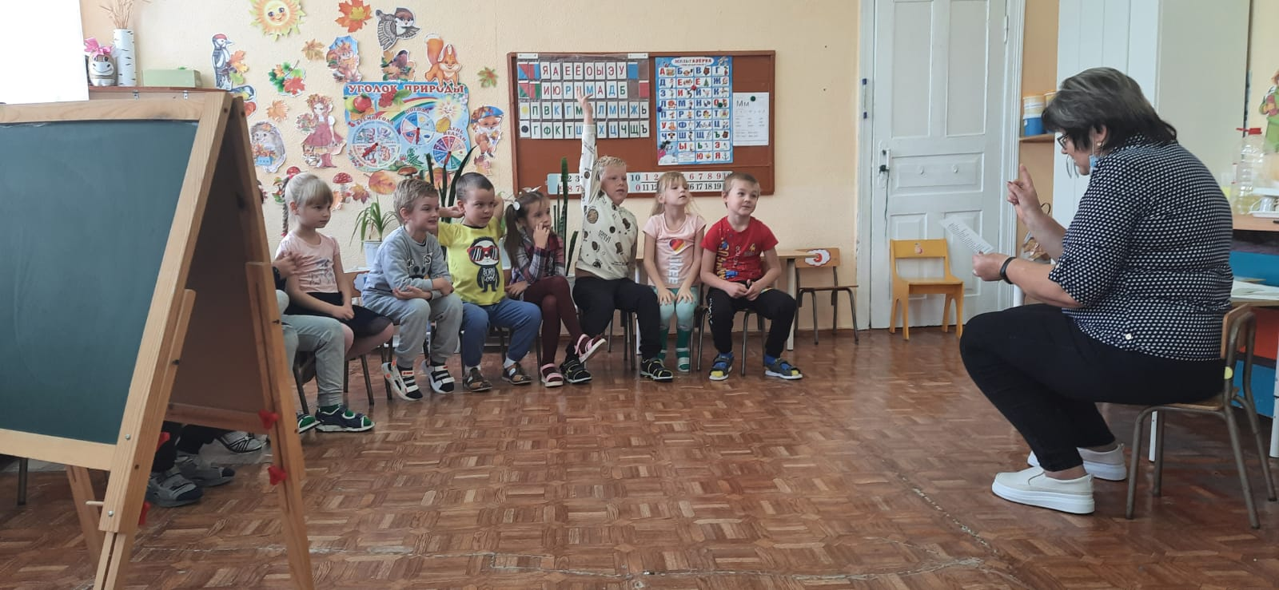
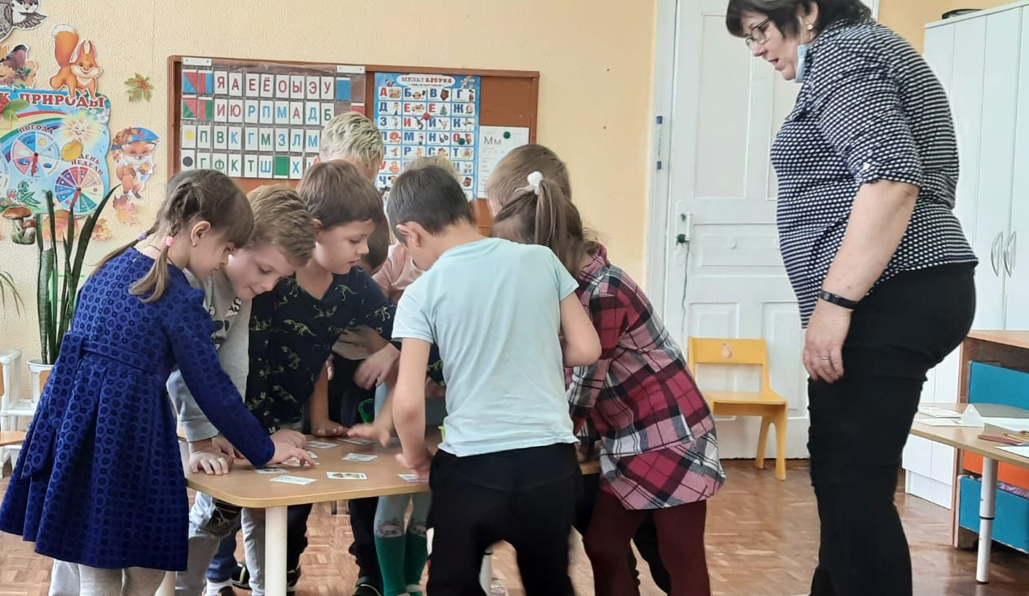
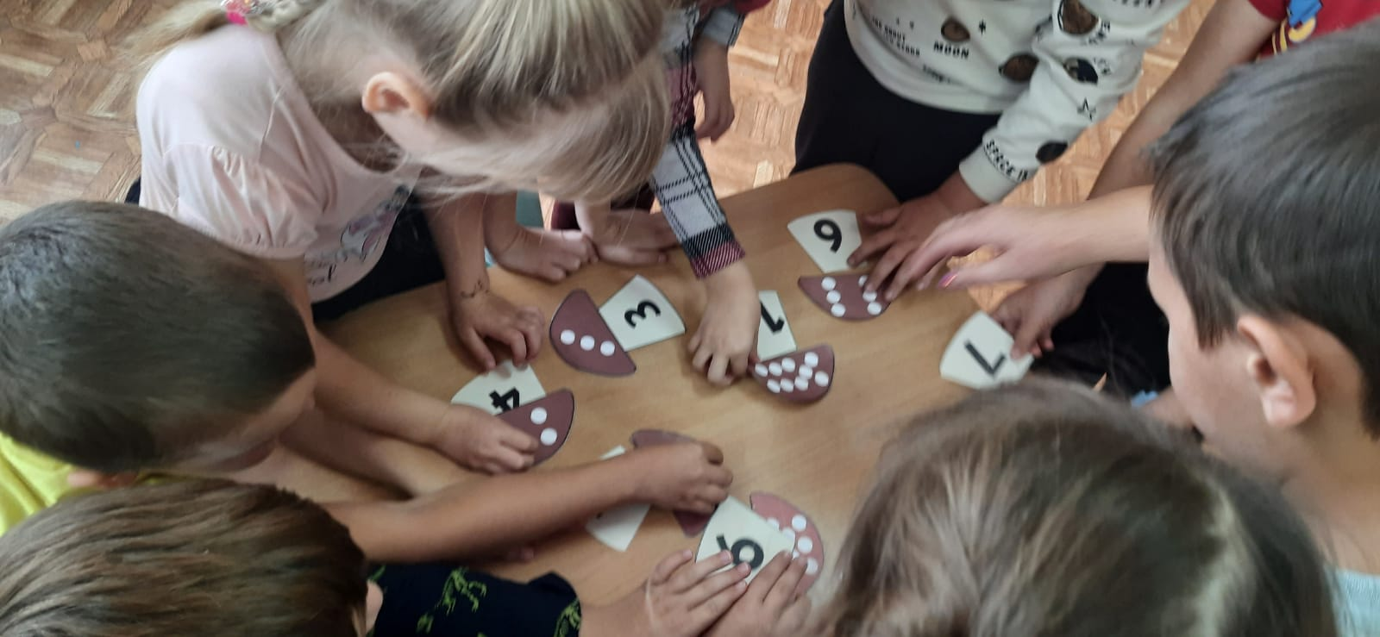
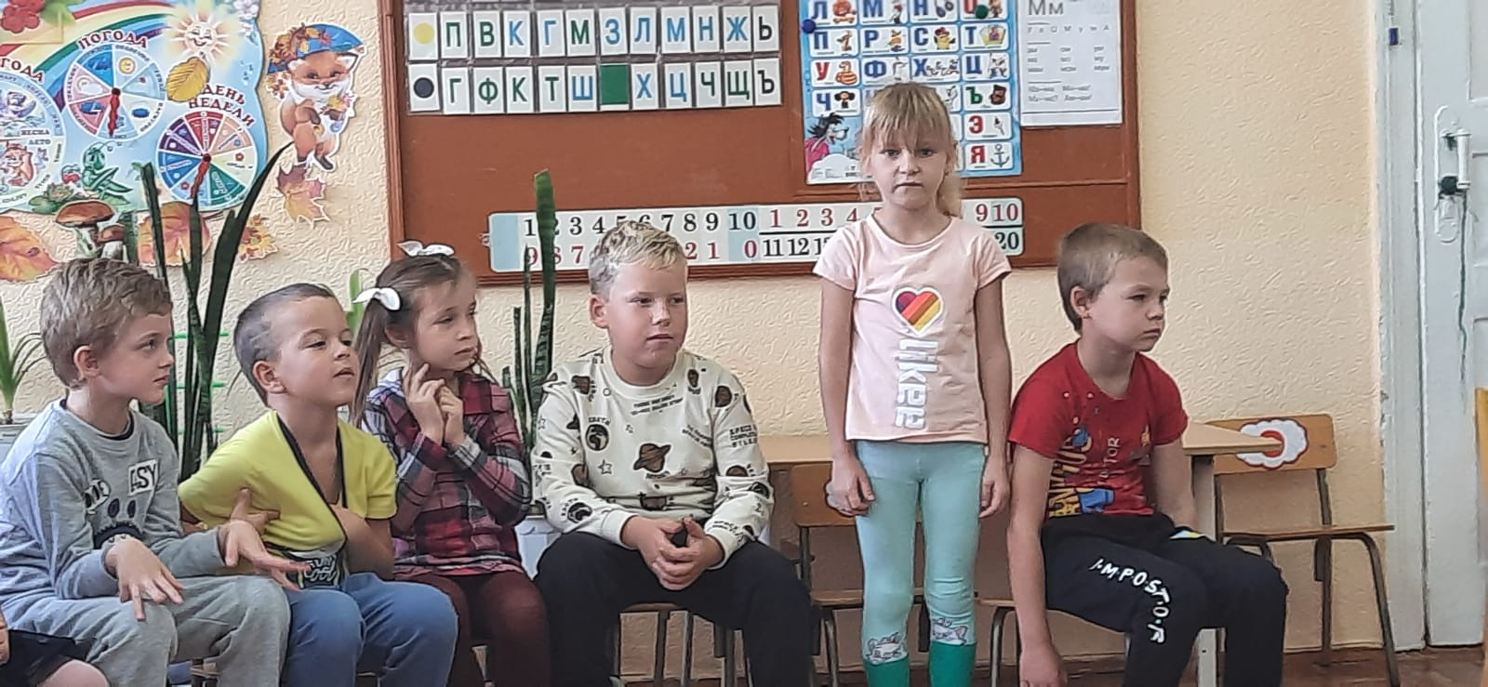
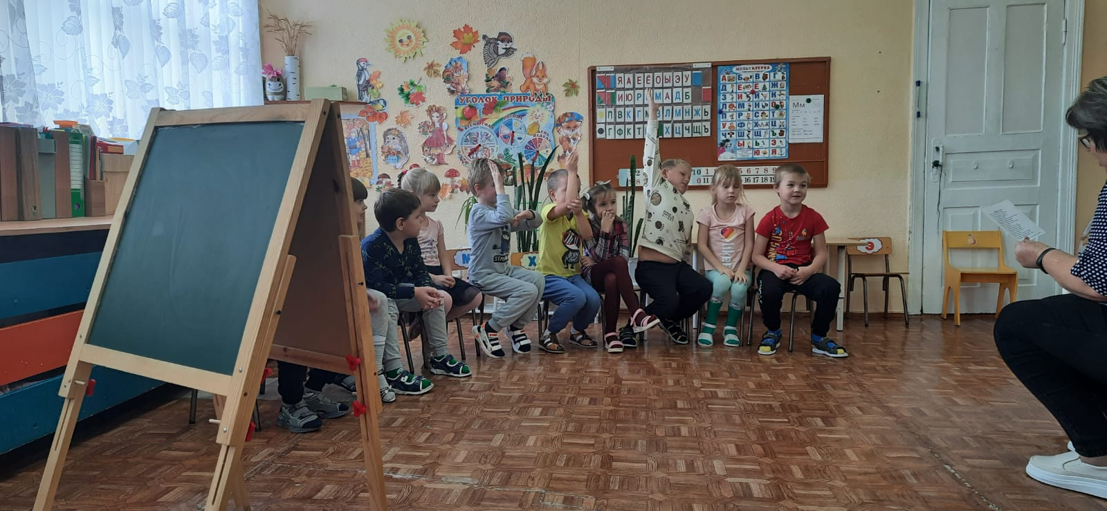
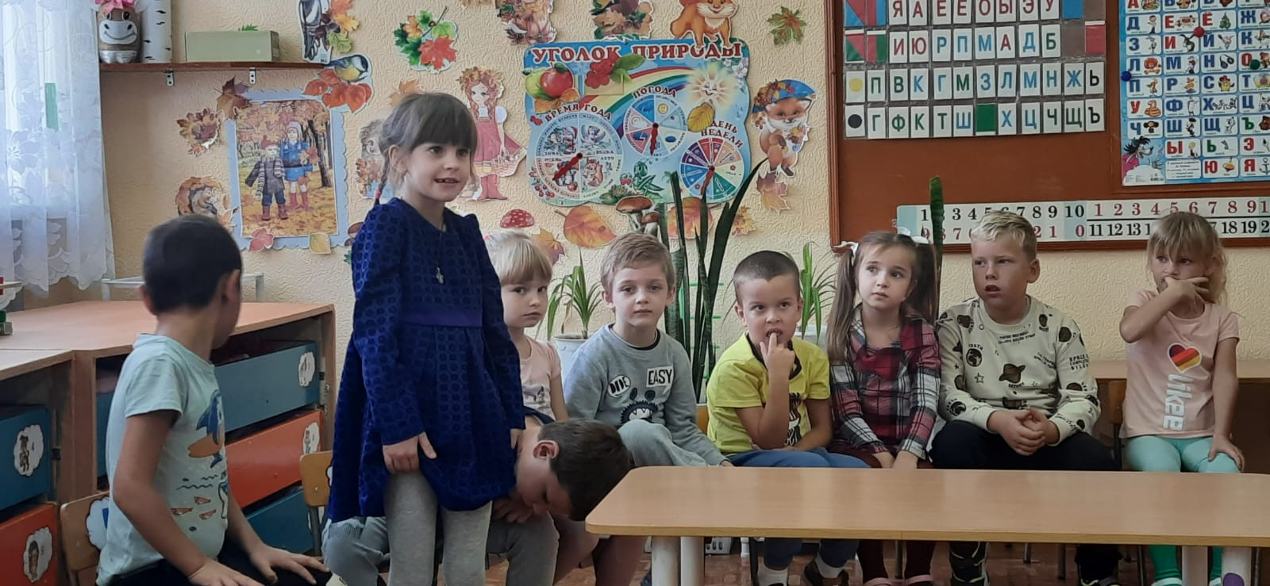
Итоговое НОД

Slide 15
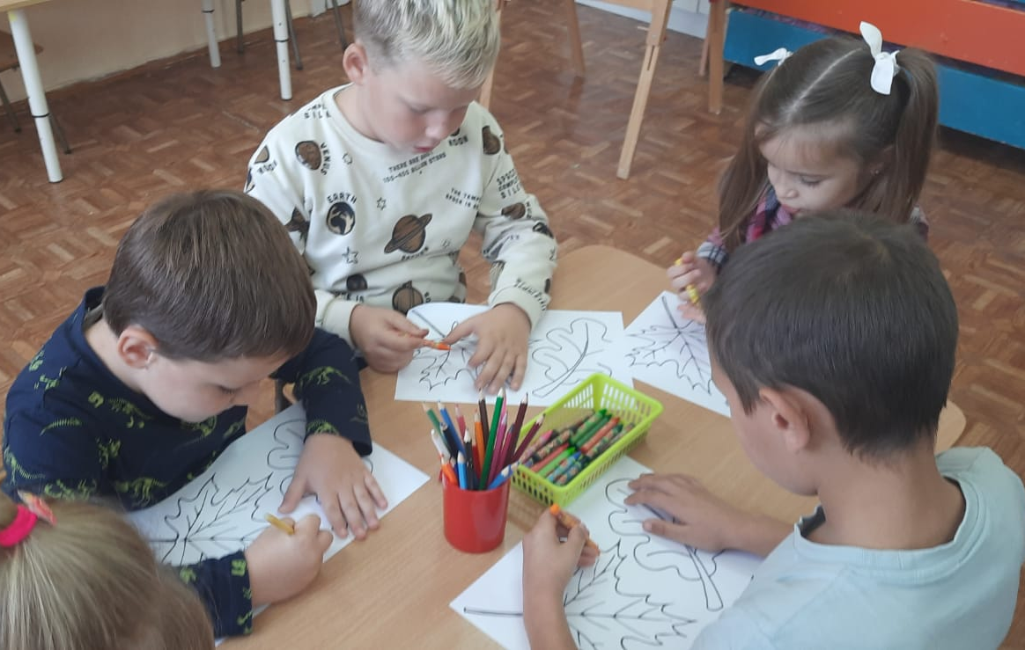
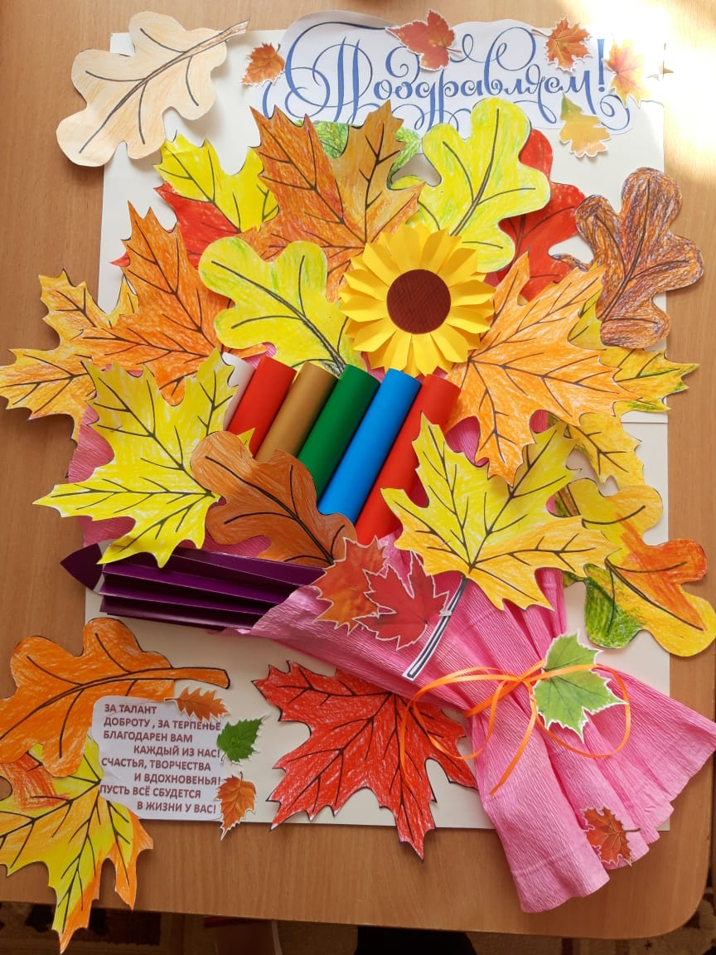
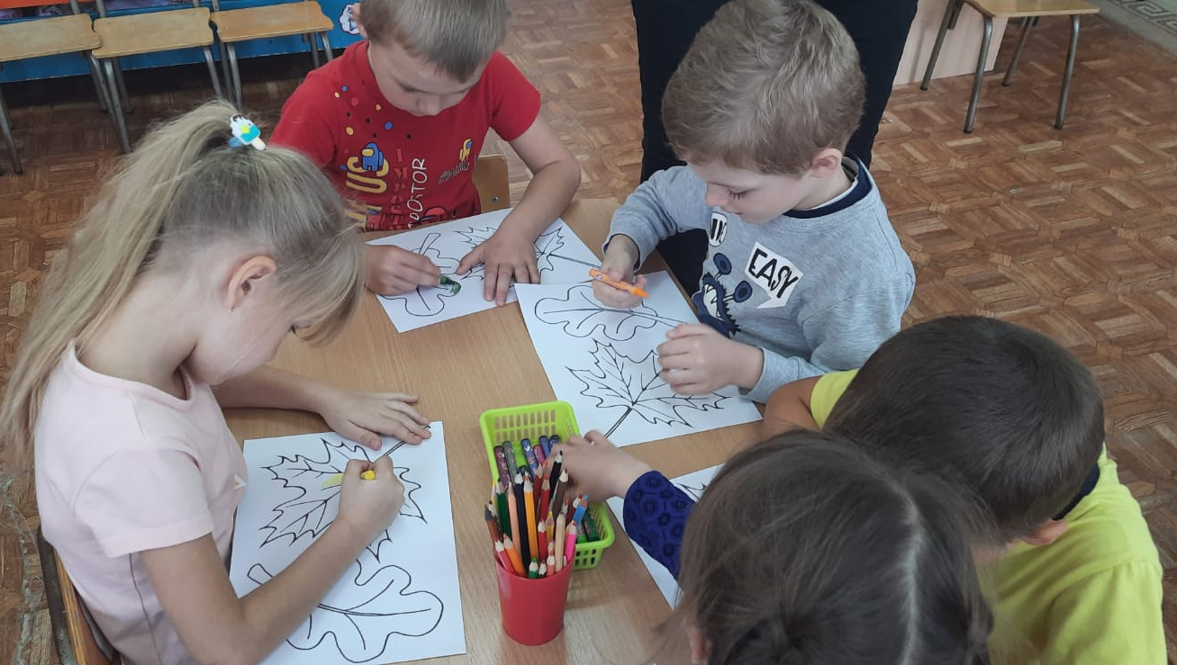

Slide 16
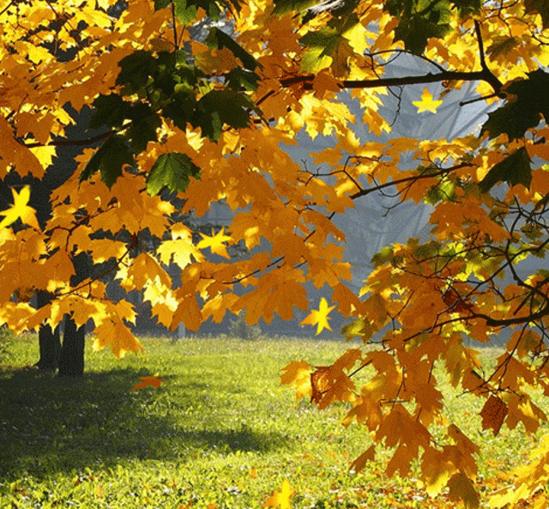
Спасибо
за
внимание!

